Slide 1
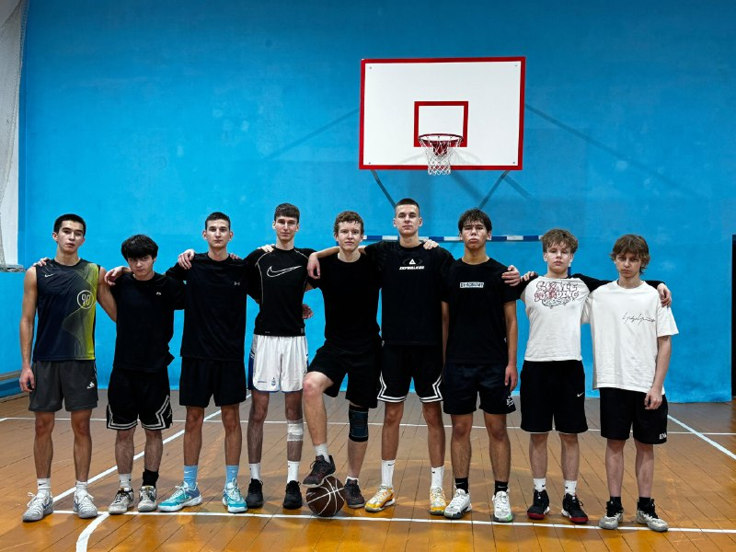
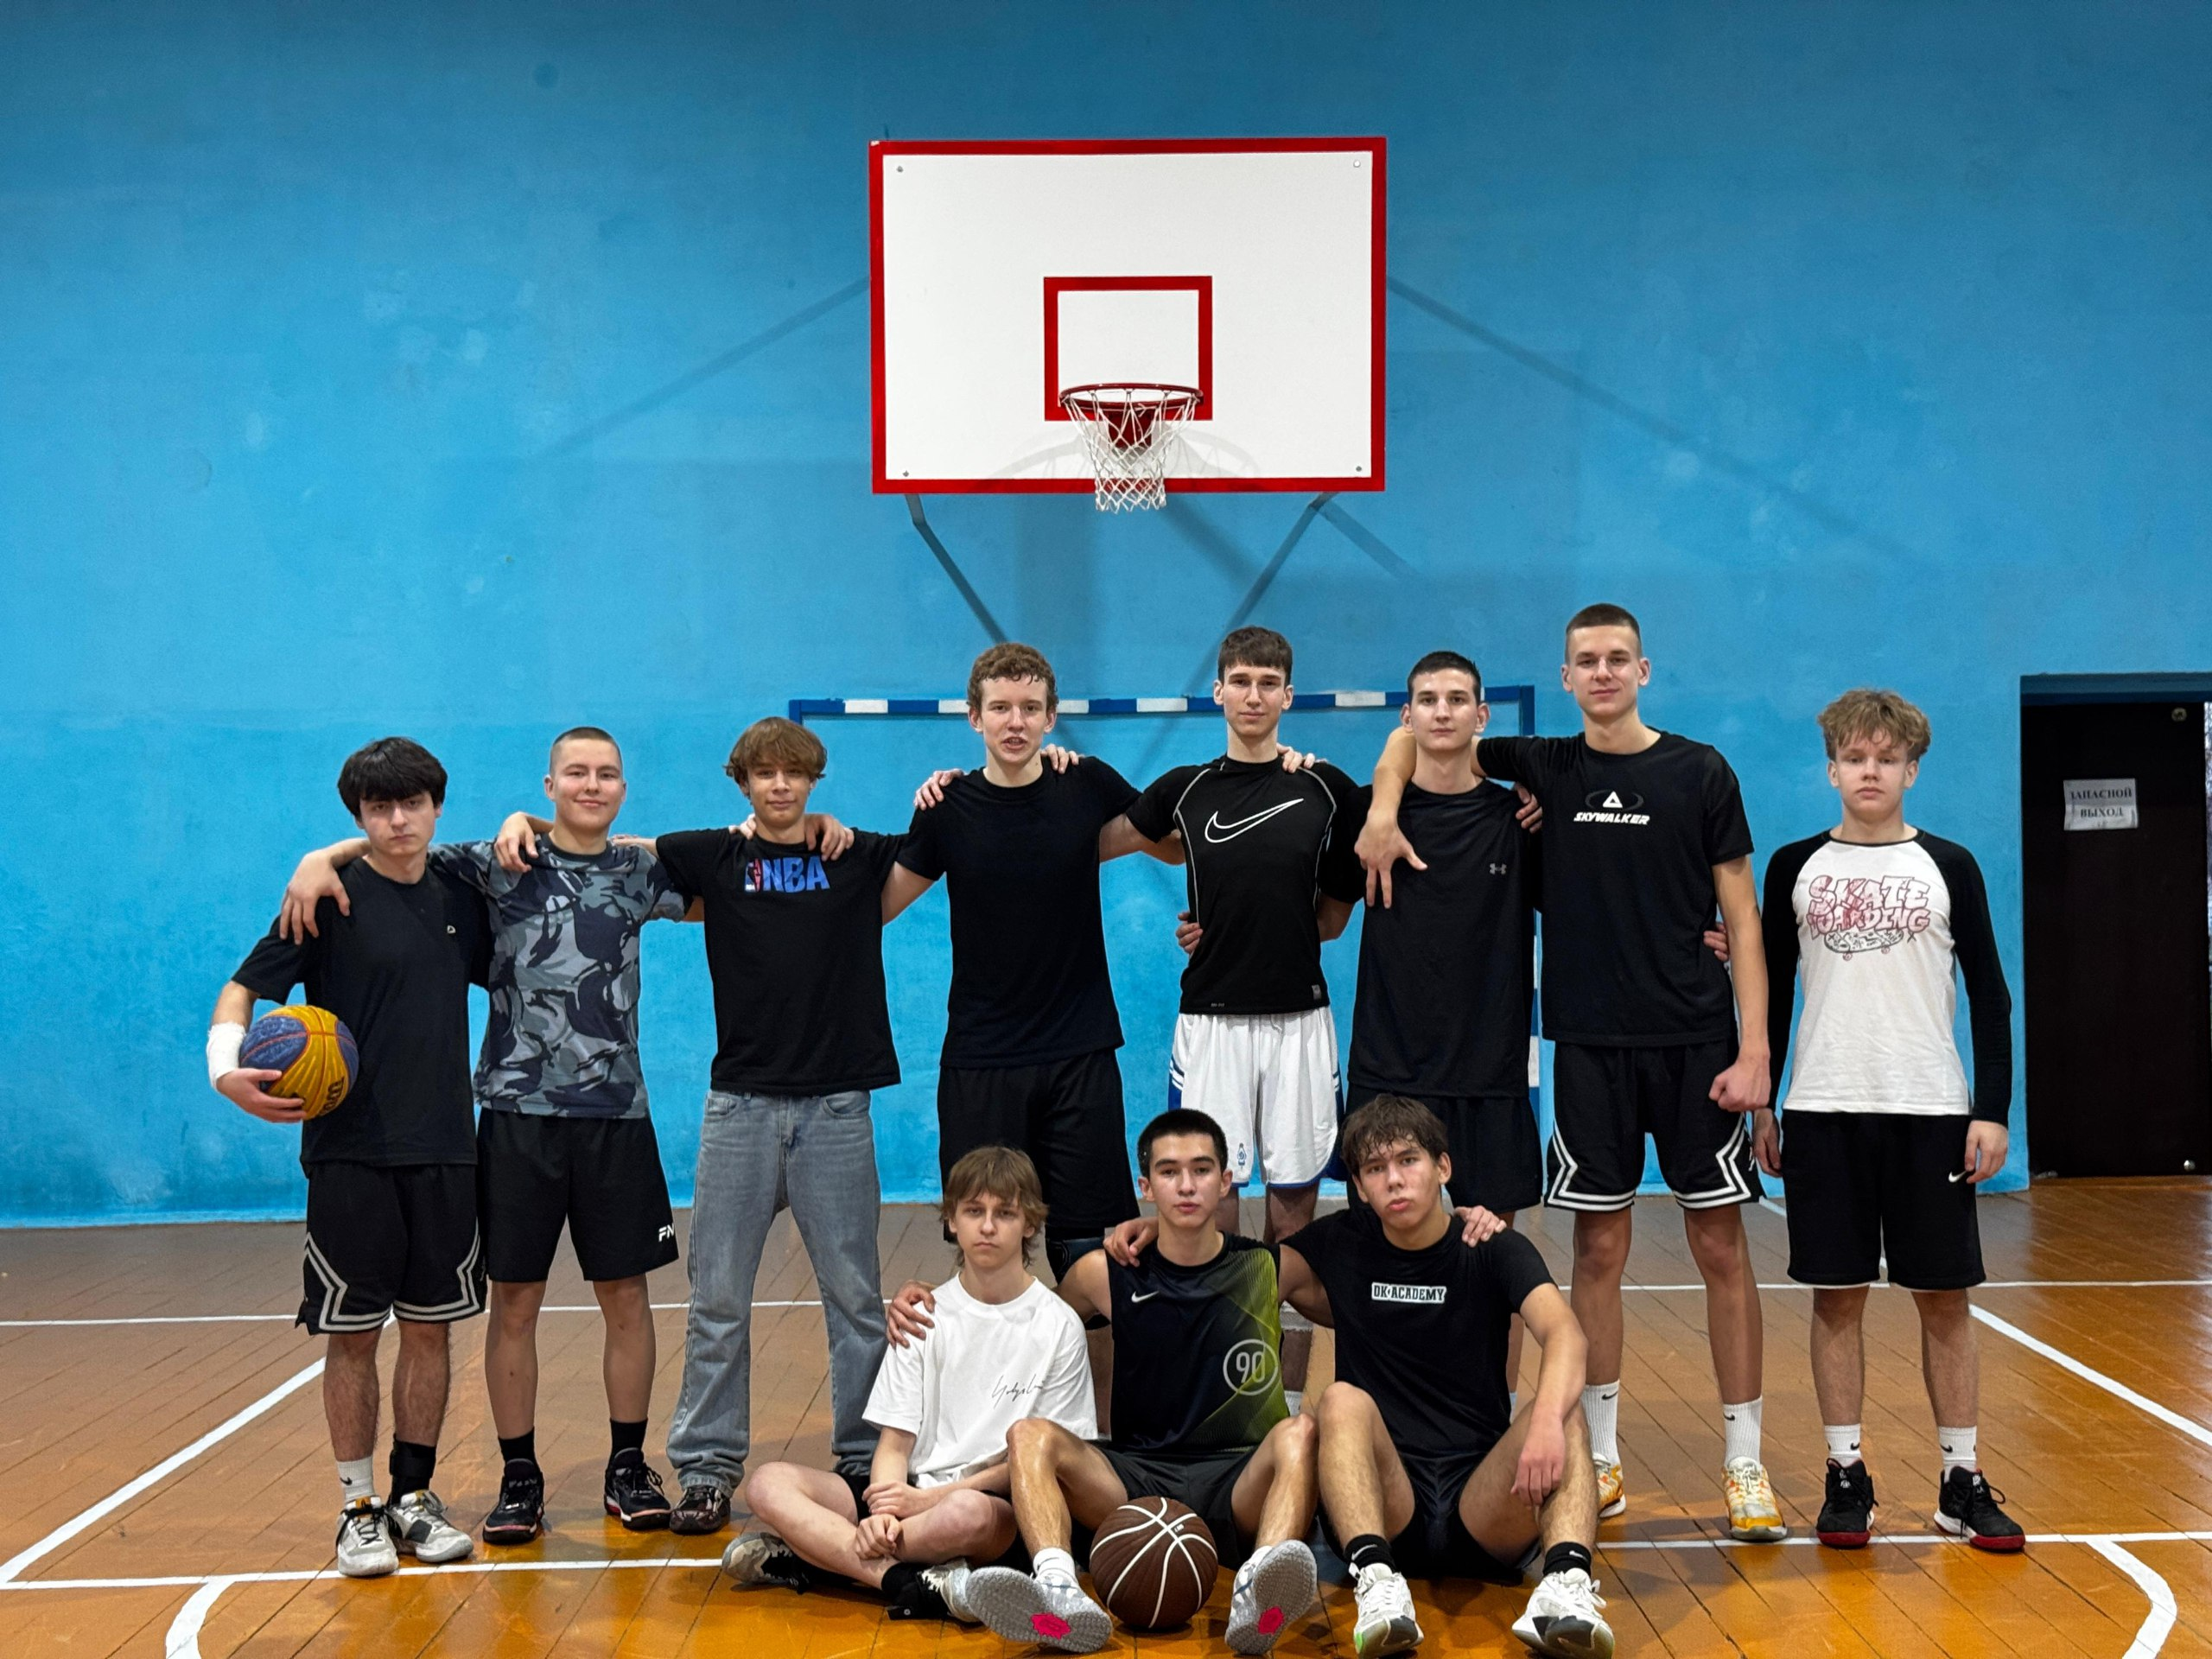
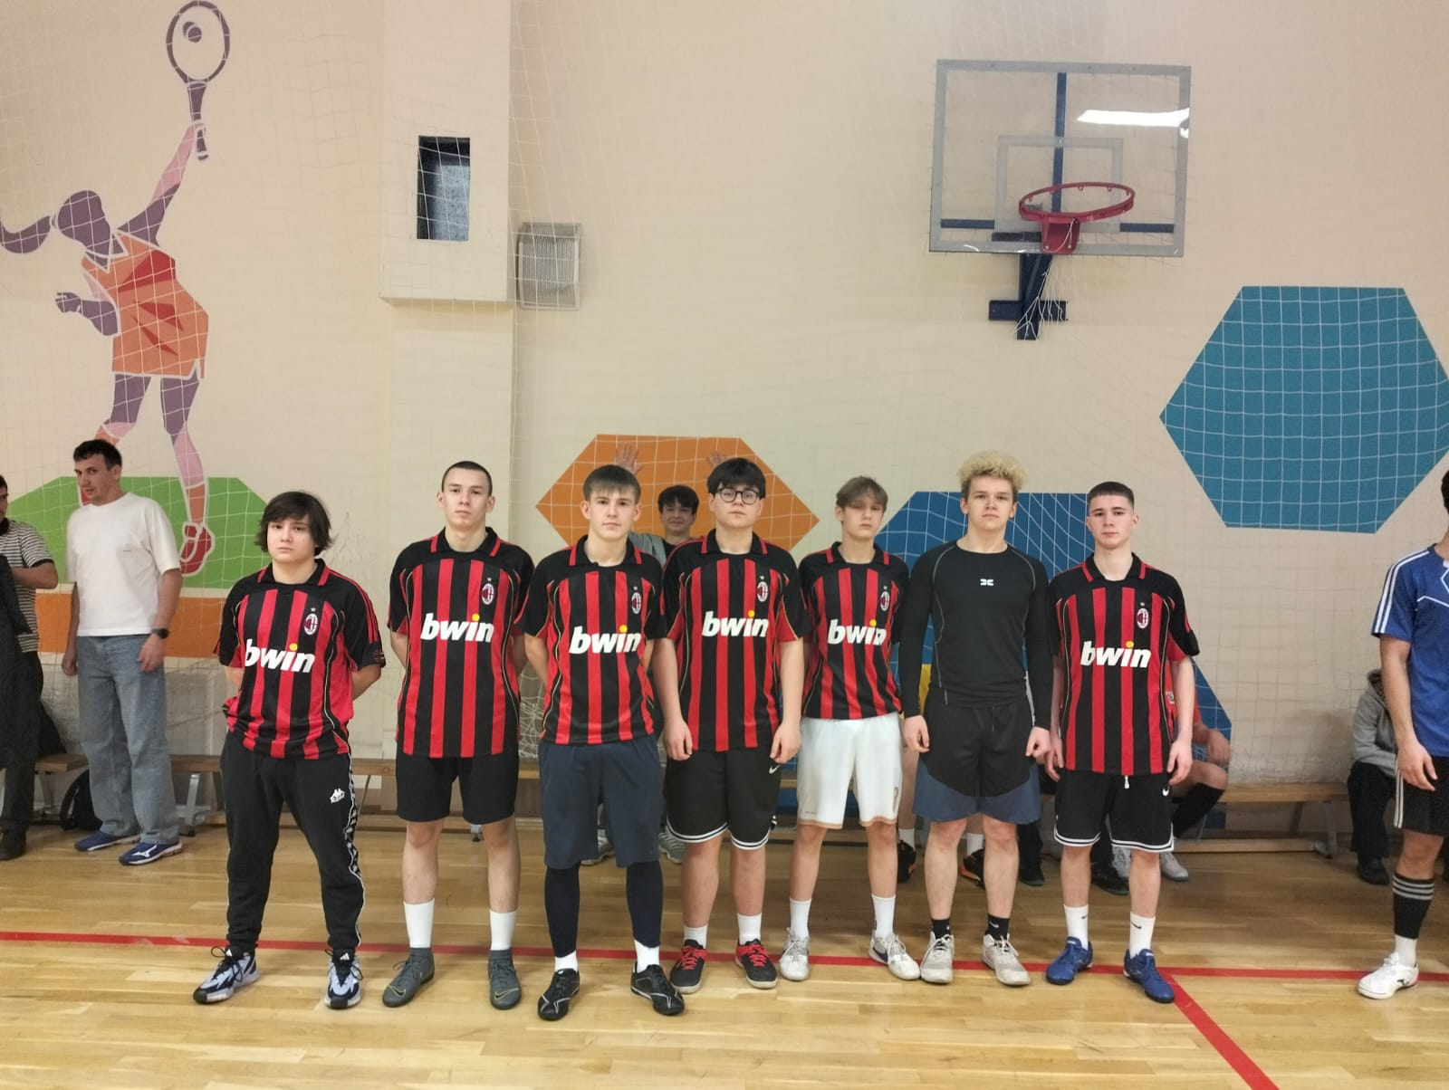
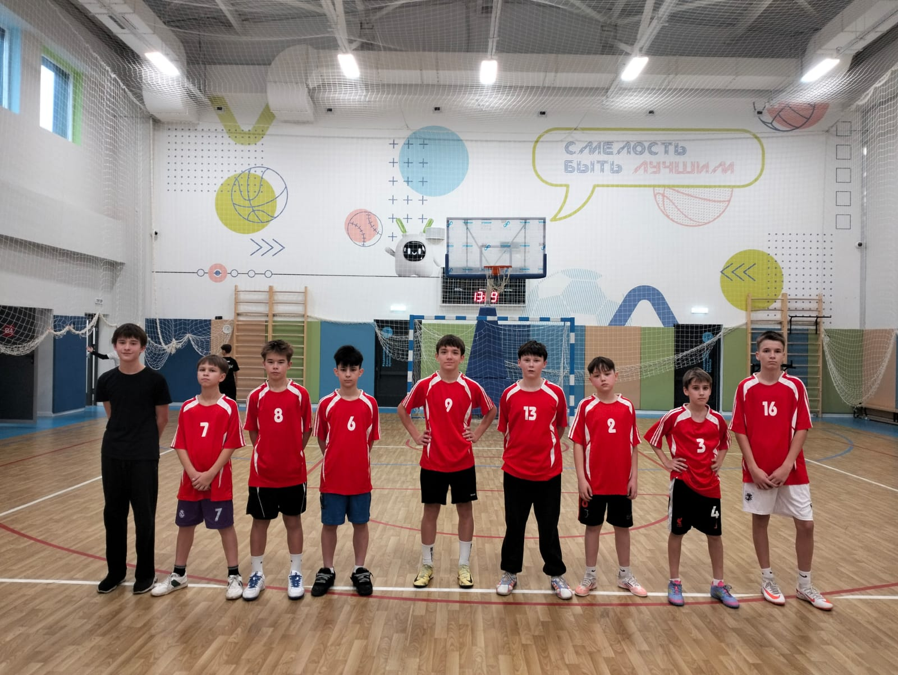
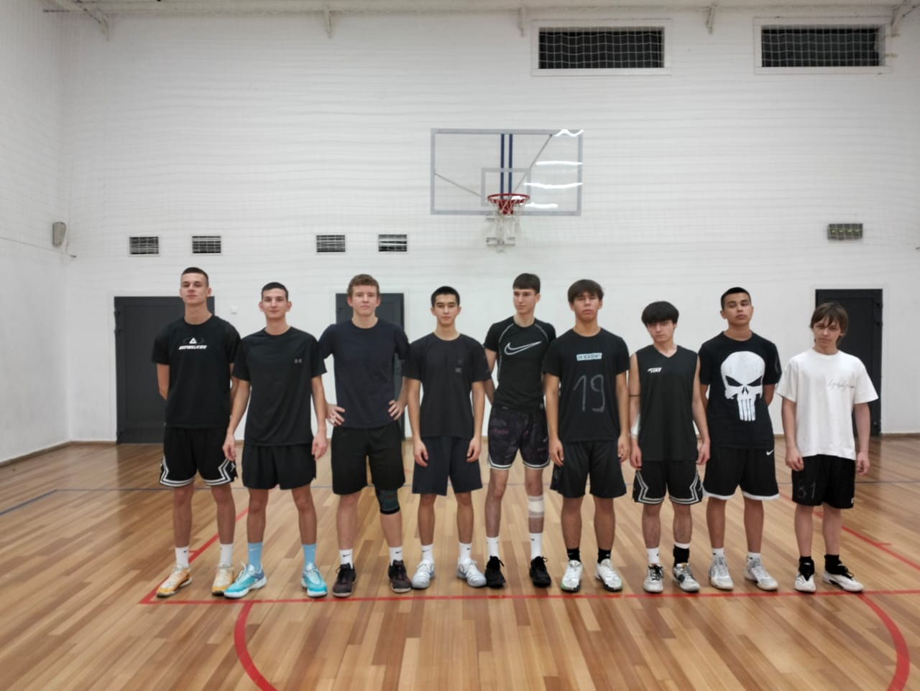
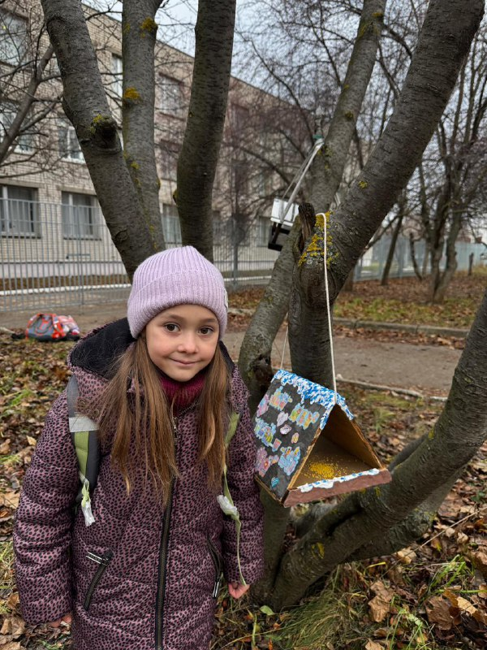
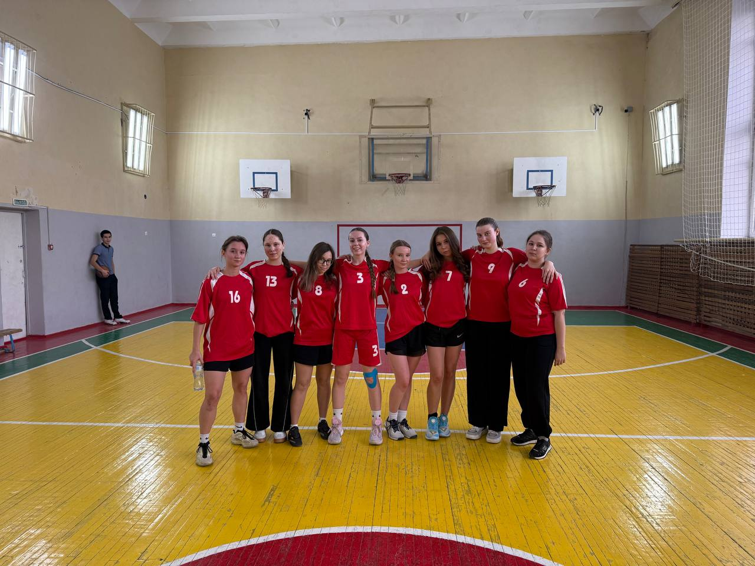
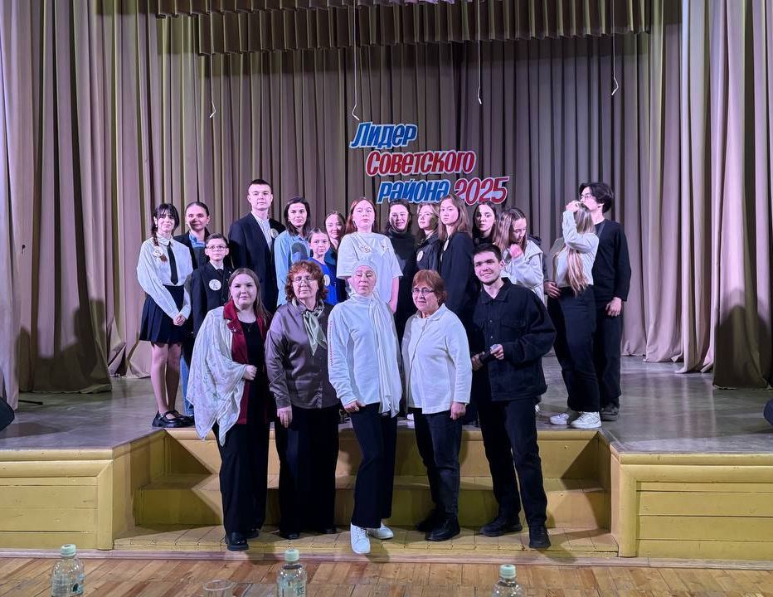
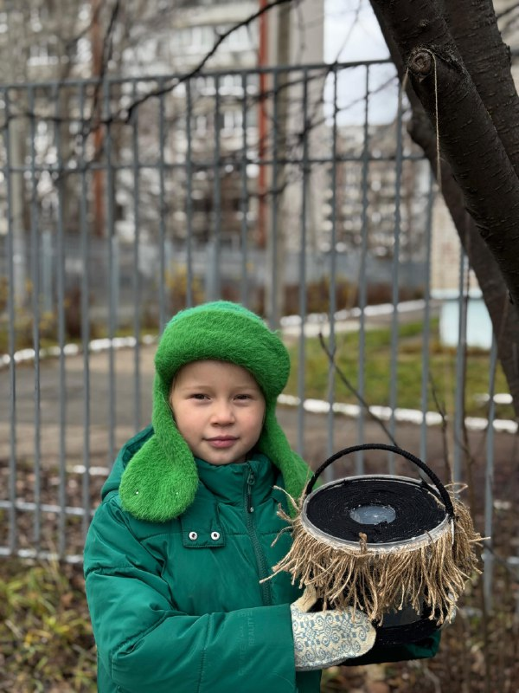
Жизнь школы №144 за ноябрь 2025
В нашей школе завершился групповой этап ШБЛ КЭС-БАСКЕТ среди юношей. Благодаря своим усилиям ребята получили заслуженные плоды — одержали уверенную победу и вышли в плей-офф.
Завершилось первенство Советского района по мини-футболу среди юношей 2008-2009 гр. Где наши ребята заняли 3 место.
Наша школьная баскетбольная команда приняла участие в школьной баскетбольной лиге КЭС-БАСКЕТ, где смогла провести более семи напряжённых игр. Благодаря высокому уровню игры и стабильности, наша команда заняла почётное третье место, доказав свой статус сильного и сплочённого коллектива.
Наши ребята 2012-2013 гр. приняли участие в первенстве Советского района по мини-футболу, показали очень слаженную игру, достойное соперничество.
Ученики 1В класса участвовали во Всероссийской экологической акции
«Покормите птиц зимой».
Работу они выполнили
совместно с родителями,
используя подручные
материалы.
Команда девушек
по баскетболу
приняла участие
в школьной лиге
КЭС-Баскет.
Несмотря на достойную борьбу, в финале уступили соперникам и заняли почётное 2-е место.
Ученица 11б Дмитриева Ольга заняла 1 место в конкурсе «Лидер Советского района».

Slide 2
